Slide 1
Programski Sistemi
Web servisi i Java: JAX-RS

Slide 2
RESTful Web servisi
Sa pojavom Weba 2.0, RESTful Web servisi su postali popularni
Mnoge važne IT kompanije (Amazon, Google i Yahoo!) odbacile su SOAP servise u korist RESTful resursno-orijentisanih servisa
Representational State Transfer (REST) je stil projektovanja zasnovan na načinu rada Weba
U REST principu, svaka informacija je resurs, kome se pristupa preko URI-ja (Uniform Resource Identifier), što je obično link na Webu
Praktikum Programski sistemi

Slide 3
Resursi i URI
Resurs je bilo šta što bi klijent mogao da referencira, tj. bilo kakva informacija koja se može referencirati kao hiperlink
Resurs se može čuvati u bazi, fajlu itd.
Kao resurse treba izlagati jednostavne objekte,
tj. treba izbegavati apstraktne pojmove
Resursi se na Webu identifikuju pomoću jedinstvenih identifikatora, URI-ja
URI čini ime resursa i strukturirana adresa koja označava gde će se pronaći resurs
Praktikum Programski sistemi

Slide 4
URI
Postoje različiti primeri URI-ja:
  Web adrese (URL),
  UDI (Universal Document Identifier),
  Universal Resource Identifiers,
  kombinacija URL i URN (Uniform Resource Names).
URI-ji treba da budu što više opisni i da se odnose na jedinstveni resurs
Pri tom, različiti URI-ji koji identifikuju različite resurse mogu da vode do istih podataka
Praktikum Programski sistemi

Slide 5
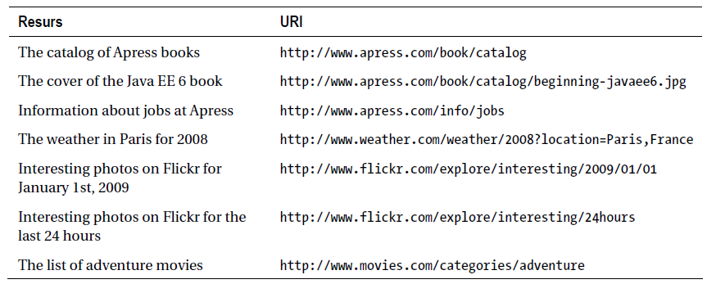
URI: primeri
Praktikum Programski sistemi

Slide 6
Reprezentacija resursa
Resurs može biti predstavljen kao tekst, XML, PDF dokument, JPG slika ili u nekom drugom formatu
Klijent sa resursom uvek radi u nekom formatu, preko njegove reprezentacije; sam resurs ostaje na serveru
Reprezentacija je bilo kakva korisna informacija o stanju resursa
Praktikum Programski sistemi

Slide 7
Izbor reprezentacije resursa
Postoje dva rešenja za pristup različitim reprezentacijama objekta
Prvo je da se za svaku reprezentaciju definiše različit URI, npr.
http://www.apress.com/book/catalog/java http://www.apress.com/book/catalog/java.csv http://www.apress.com/book/catalog/java.xml
Drugo (bolje) rešenje je da se izloži isti URI za sve reprezentacije (http://www.apress.com/book/catalog/java),
a da se zatim upotrebi mehanizam content negotiation
Praktikum Programski sistemi

Slide 8
Content negotiation
Postupak izbora najbolje reprezentacije za dati HTTP odgovor kada postoji više reprezentacija istog resursa
Zasniva se na HTTP zaglavljima zahteva HTTP Accept, Accept-Charset, Accept-Encoding, Accept-Language i User-Agent
Zaglavlje Accept definiše MIME tip; najčešće korišćeni tipovi su text/html, text/plain, image/gif, image/jpeg, image/gif, application/xml, application/json
Praktikum Programski sistemi

Slide 9
Preslikavanje REST-a u HTTP Metode
GET
  Služi za čitanje reprezentacije resursa. GET mora biti idempotentan, tj. mora da ostavi resurs u istom stanju bez obzira da li se pozove jednom ili više puta.
POST
  Kreira nov resurs na osnovu URI-ja zahteva. POST nije idemotentan (ako se ponovi dvaput, biće kreirana dva nova resursa)
PUT
  Ažurira stanje resursa ako on postoji; ako ga nema, onda ga kreira; nije idempotentan.
DELETE
  Briše resurs zadat u URI-ju, idempotentan.
Praktikum Programski sistemi

Slide 10
Od Weba do Web servisa (1)
Za CRUD operacije koristimo HTTP metode, na primer:
  POST zahtev sa podacima u nekom formatu (XML, JSON, ili tekstualnom) koristimo za pravljenje novog resursa na URI-ju http://www.apress.com/books/. Kada se napravi, kao odgovor dobijamo URI novog resursa: http://www.apress.com/books/123456.
  GET zahtev koristimo za čitanje resursa preko URI-ja http://www.apress.com/books/123456.
Praktikum Programski sistemi

Slide 11
Od Weba do Web servisa (2)
PUT zahtev koristimo za ažuriranje resursa na URI-ju http://www.apress.com/books/123456.
DELETE koristimo za brisanje resursa na URI-ju http://www.apress.com/books/123456.
RESTful Web servisi imaju uniformni interfejs (HTTP metode i URI-je); kada znamo URI resursa, možemo da pozovemo odgovarajući HTTP metod
Iako i SOAP koristi HTTP, da bismo koristili SOAP servis moramo da iz WSDL fajla otkrijemo semantiku servisa
Praktikum Programski sistemi

Slide 12
Statelessness
Važno svojstvo REST pristupa, koje znači da se svaki HTTP zahtev dešava potpuno izolovano, tj. server ne treba da prati zahteve koji se izvršavaju
Treba razlikovati stanje resursa i stanje aplikacije; stanje resursa dele svi klijenti, a stanje aplikacije je u isključivoj nadležnosti klijenta
Npr. ako klijent upotrebi GET da bi očitao stanje resursa, server ne zna ništa o tome
Ovo važno svojstvo omogućuje skalabilnost,
jer se ne prate sesije
Praktikum Programski sistemi

Slide 13
REST i Java
Da bi se napisao RESTful Web servis u Javi, potrebni su samo klijent i server koji podržavaju HTTP, ali bi takav kod bio težak za razumevanje i održavanje
Razvoj RESTful servisa olakšava specifikacija
JAX-RS; to je skup API-ja koji podržava
REST stil projektovanja
Počev od verzije1.1, JAX-RS je postao zvaničan deo Java EE 6
Praktikum Programski sistemi

Slide 14
Jersey
Jersey je referentna implementacija za JAX-RS
To je open-source projekat koji nudi API-je za pisanje RESTful servisa i klijenata
Postoje i druge implementacije za JAX-RS: CXF, RestEasy, Restlet
Praktikum Programski sistemi

Slide 15
JAX-RS model (1)
JAX-RS je po prirodi HTTP-centričan i ima skup jasno definisanih anotacija za HTTP metode i URI-je
Pošto resurs može imati više reprezentacija, API podržava različite MIME tipove i koristi JAXB za maršaling i demaršaling XML i JSON reprezentacija u objekte i iz njih
JAX-RS je takođe nezavisan od servlet kontejnera, pa se deploy resursa može obaviti pomoću GlassFisha ili bilo kog drugog kontejnera
Praktikum Programski sistemi

Slide 16
JAX-RS model (2)
Da bi klasa postala REST servis:
  Mora biti anotirana sa @javax.ws.rs.Path
  Da bi se omogućio rad sa bazom, tj. Enterprise Java Beans (EJB), treba dodati anotaciju @javax.ejb.Stateless
  Klasa mora biti public, a ne sme biti final ili abstract.
  Mora da ima javni default konstruktor
  Ne sme da ima metod finalize().
Praktikum Programski sistemi

Slide 17
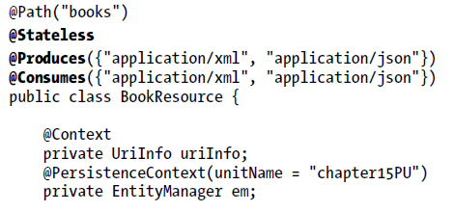
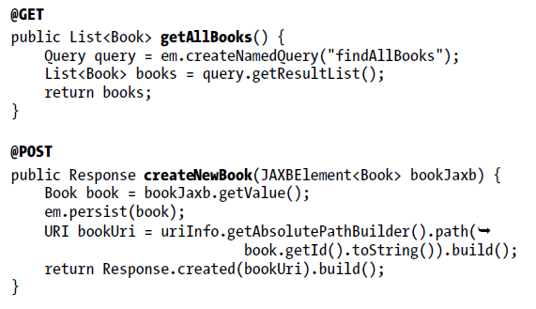
Primer REST servisa (1)
Praktikum Programski sistemi

Slide 18
Primer REST servisa (2)
Kod REST servisa koji može da prima i pravi
XML i JSON reprezentacije knjige
Metoda getAllBooks() iz baze konstruiše listu knjiga i vraća XML ili JSON reprezentaciju ove liste (pomoću content negotiation), kojoj se pristupa metodom GET
Metoda createNewBook() prihvata XML ili JSON reprezentaciju knjige i prezistira je u bazi podataka. Ovaj metod se poziva preko POST-a
i vraća odgovor sa URI-jem nove knjige
Praktikum Programski sistemi

Slide 19
Definicija URI-ja
Vrednost anotacije @Path je relativna URI putanja; kada se ova anotacija koristi za klasu, odnosi se na korenski resurs, tj. koren stabla resursa
Može se koristiti i u metodama korenskog resursa, a ne samo za klasu
Može se koristiti i sa URI šablonima u kojima su ugrađene promenljive, npr. @Path("/books/{idbook}")
Praktikum Programski sistemi

Slide 20
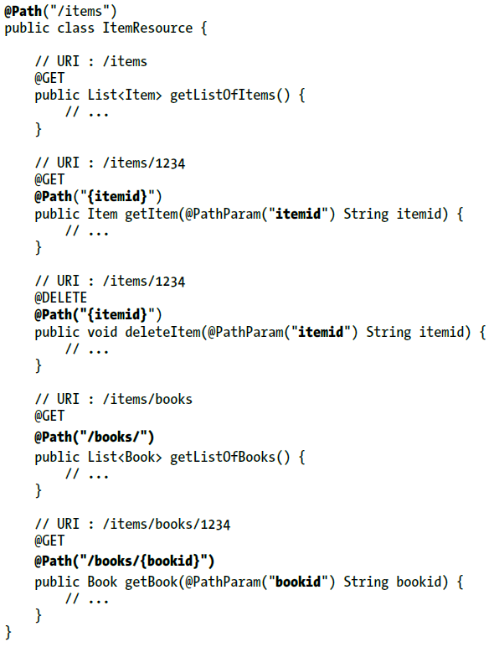
Primer anotacije @Path
Praktikum Programski sistemi

Slide 21
Konstruisanje URI-ja
Ako anotacija @Path postoji i za klasu i za metodu, relativna putanja do metode resursa se dobija nadovezivanjem putanje klase i metode
Na primer, za dobijanje knjige preko ID-ja, putanja bi bila/items/books/1234.
Kada bi se tražio korenski resurs /items, bila bi izabrana jedina metoda bez anotacije @Path, tj. getListOfItems()
Kada bi se tražio resurs /items/books, bila bi pozvana metoda getListOfBooks()
Praktikum Programski sistemi

Slide 22
Prihvatanje i kreiranje MIME tipova
JAX-RS podržava brojne Javine tipove za reprezentaciju resursa, npr. String, InputStream ili JAXB bin
Anotacije @javax.ws.rs.Consumes i @javax.ws.rs.Produces mogu se primeniti na resurse u slučajevima kada može da postoji više reprezentacija
One definišu MIME tipove reprezentacija koje se razmenjuju između klijenta i servera
JAX-RS klasa MediaType služi kao apstrakcija za MIME tip
Praktikum Programski sistemi

Slide 23
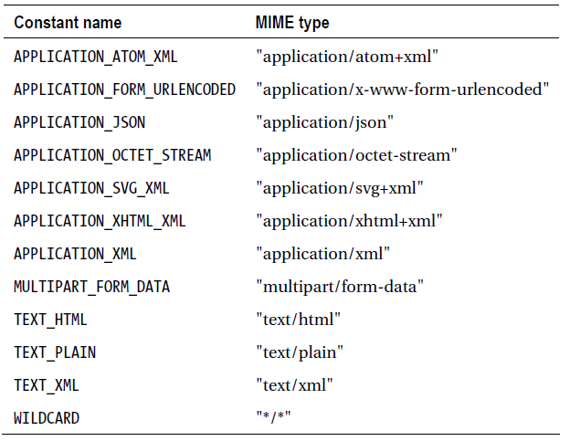
MIME tipovi definisani u klasi javax.ws.rs.core.MediaType
Praktikum Programski sistemi

